Slide 1
Exploitation des livres documentaires en classe
5 décembre 2014
Evelyne Girouard
Bibliothécaire

Slide 2
Ordre du jour
Le documentaire papier
Les critères d’un bon documentaire
Une variété de documentaires : exploration de différents modèles
La structure du documentaire
Activité 1: « Le rallye de recherche »
Activité 2: « De l’album au documentaire »
Activité 3: « Faire une recherche, ça s’apprend! »

Slide 3
Le documentaire papier
Qu’est-ce qu’un documentaire?
Pourquoi les utiliser?
Pourquoi former les élèves à l’utilisation du documentaire papier?

Slide 4
Les critères d’un bon documentaire
Compétence de l’auteur
Excellence de la présentation
Réputation de l’éditeur
Traitement à jour
Contenu adapté au contexte québécois
Contenu adapté à l’élève
Objectivité de l’auteur
Organisation du document

Slide 5
Une variété de documentaires
Docufiction
Documentaire d’intérêt général
Documentaire d’intérêt spécifique
Encyclopédie
Dictionnaire
Atlas
Livre pratique

Slide 6
La structure du documentaire
Table des matières ou sommaire : présente les titres et les pages des différentes sections.
Index : liste alphabétique des mots, des sujets et des noms qui apparaissent dans un livre, avec des références.
Glossaire ou lexique : liste alphabétique donnant la définition de certains mots techniques ou plus difficiles qui se trouvent dans le texte.
Photos et/ou illustrations : comme support au texte ou autonomes. Les illustrations ont une fonction parfois didactique, esthétique ou encore humoristique.

Slide 7
Activité 1: « Le rallye de recherche »
Description de l’activité
En équipe, les élèves doivent trouver les réponses à un certain nombre de questions préparées et les valider à l’aide de 2 autres sources.
Variante
En équipe, des élèves rédigent une série de questions inspirées de l’information présente dans un documentaire. Une autre équipe doit tenter d’y répondre en cherchant dans le livre.

Slide 8
Activité 1: « Le rallye de recherche! »
Intention
Se familiariser avec la recherche dans le documentaire papier.
Explorer différents modèles de documentaires.
Utiliser les principaux outils de recherche: Table des matières, Index, etc.
Démontrer la pertinence de valider l’information trouvée.
Développer l’esprit critique quant à la pertinence des documentaires présentés.

Slide 9
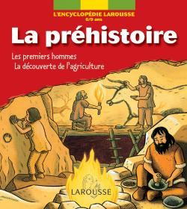

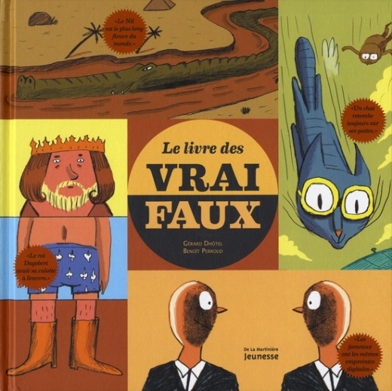
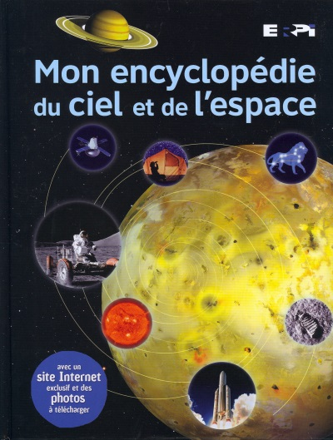
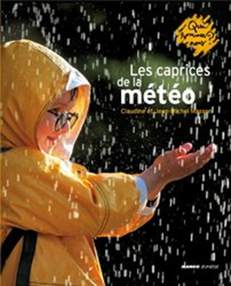
Activité 1: « Le rallye de recherche »

Slide 10
Activité 2:
« De l’album au documentaire »
Description de l’activité
Utiliser un album comme porte d’entrée à un sujet sur lequel vous voulez travailler. Cet album utilisé en amorce est un prétexte pour fouiller une question de façon plus poussée et systématique.
Utiliser plusieurs livres documentaires qui serviront d’objets de recherche afin de trouver des réponses aux questions soulevées par la lecture de l’album.

Slide 11
Activité 2:
« De l’album au documentaire »
Intention
Par l’album, stimuler l’intérêt des élèves envers un sujet donné, plus ancré dans la réalité.
Modéliser le processus de recherche afin d’amener les élèves à être plus autonomes.
Amener les élèves à formuler eux-mêmes les questions de recherche.

Slide 12
Activité 2:
« De l’album au documentaire »
Déroulement de l’activité
Lire un album qui suscite des réactions.
À partir d'une question large en lien avec l’histoire racontée, faire une tempête d’idées pour dégager des sous-sujets.
Rassembler plusieurs documentaires susceptibles de répondre aux questions soulevées.
En équipe, demander aux élèves d’explorer les documentaires pour tenter de trouver des réponses.
Demander aux élèves de se questionner et de se prononcer sur la pertinence des documents et des informations qu’ils contiennent.
Mise en commun des informations.

Slide 13
Exemple: « Ces enfants d’ailleurs »
Sujet choisi:
Les enfants du monde, les différences culturelles, les différentes façons de vivre dans le monde, etc.
Lire un des albums suivants en amorce: Les enfants de l’eau, Le taxi-brousse de Papa Diop, Je suis fou de Vava, La petite fille qui voulait voir des éléphants.
Demander aux enfants d’être attentifs aux différences entre leur vie et celle des personnages.

Slide 14
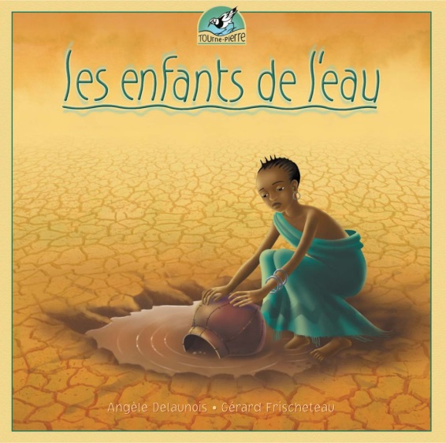
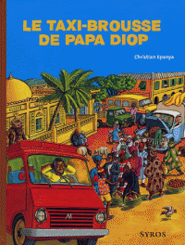

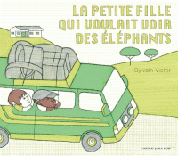
Les albums

Slide 15
Exemple: « Ces enfants d’ailleurs »
Question de départ
À partir des constats faits suite à la lecture de l’album, élaborer une question large qui permet d’explorer plusieurs sous-sujets.
Exemple de question large: Les enfants vivent-ils tous de la même façon partout dans le monde?
À l’aide des élèves, dégager des sous-sujets qui pourraient faire l’objet de recherches: alimentation, école, famille, transport, religion, conditions de vie, droits, etc.
Au besoin, lire d’autres albums pour inspirer les élèves.

Slide 16
Exemple: « Ces enfants d’ailleurs »
Le travail de recherche
Donner une mission à chaque équipe, qui doit rassembler de l’information sur un sous-sujet en particulier.
Présenter rapidement les documentaires aux élèves qui les choisissent en fonction de leur mission.
Les élèves doivent se questionner la pertinence du livre dans ce contexte et des informations trouvées.
Partager l’information et la regrouper par continent, par thème, etc.

Slide 17
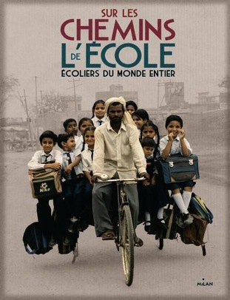

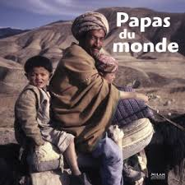
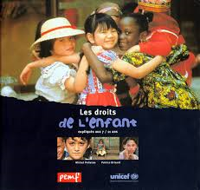

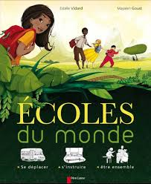
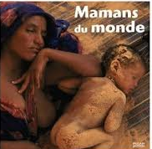

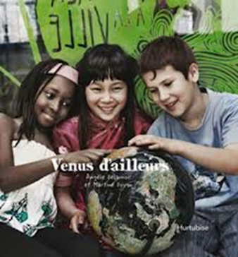
Les documentaires

Slide 18
Activité 3: « Faire une recherche, ça s’apprend! »
Intention
Travailler de façon intégrée et systématique toutes les étapes d’une recherche.
Effectuer toutes les étapes de recherche de façon autonome.
Les étapes de la recherche
Définir le travail
Cerner le sujet
Trouver des sources
Évaluer ces sources
Prendre des notes et citer des sources
Présenter les résultats

Slide 19
1. Définir le travail
Questions à se poser
Quel est le type de production demandé?
Quel est le public cible de ma recherche? (ex. des élèves de 1re année ou ton enseignant)
Quel est l’échéancier

Slide 20
2. Cerner le sujet de ma recherche
Trouver une idée de sujet en consultant divers documents (Encyclopédie, Universalis junior, dictionnaires, revues, etc.).
Évaluer la pertinence du sujet trouvé par rapport aux consignes de travail;
S’assurer que le sujet correspond à ses intérêts personnels pour maintenir sa motivation en poursuivant ses lectures sur le sujet;
S’assurer d’avoir accès à une documentation suffisante et variée (au moins 2);
Réfléchir à ce qu’on sait déjà sur le sujet : qui, quoi, où, quand, pourquoi et comment. (3QPOC)

Slide 21
2. Cerner le sujet de ma recherche
Si possible, rédiger la question de recherche (grâce à la lecture de textes généraux et à ses connaissances préalables) :
  Courte phrase
  Question ouverte
  Un seul aspect
Si l’élève n’est pas en mesure de déterminer sa question de recherche, il doit poursuivre ses lectures.

Slide 22
2. Cerner le sujet de ma recherche
Exemples de questions de recherche :
Question trop large :
  « Qu’est-ce que le compostage? »
Question trop restreinte :
  « Quels ingrédients servent à fabriquer un bon compost? »
Questions adéquates :
  « Quels sont les avantages du compostage? »
  « Quelles sont les méthodes de compostage? »

Slide 23

Exemple
Compostage
domestique
Qui?
Quand?
Où?
Comment?
Quoi?
Pourquoi?
Citoyens d'une ville
Méthodes de compostage
De nos jours
Au Québec
Familles
Avantages
Inconvénients
Étapes du compostage

Slide 24
3. Trouver des sources
Identifier les mots-clés qui serviront à la recherche :
  Éviter les pronoms, les prépositions, les articles
  Utiliser des noms plutôt que des verbes
  Penser à des synonymes
  Faire attention aux fautes d’orthographe
  Essayer d’utiliser de 3 à 6 mots-clés
Idéalement, tenter de trouver au moins 2 sources

Slide 25
4. Évaluer ces sources
Consulter ces sources en utilisant les outils à disposition (table des matières, index, etc.)
Évaluer ces sources
  Sont-elles fiables, crédibles?
  Sont-elles faciles à utiliser?

Slide 26
5. Prendre des notes et citer des sources
Sélectionner et trier les informations pertinentes en prenant soin d’indiquer la source. Il s’agit de dégager les grandes lignes du texte : relire, reformuler et réduire. Cahier de notes ou post-it.
Comment vous faites prendre des notes aux élèves?

Slide 27
6. Présenter les résultats
Établir un plan du travail (les grandes parties et leur contenu)
Rédiger le travail

Slide 28

Des questions? Des commentaires?
Merci!

